Slide 1
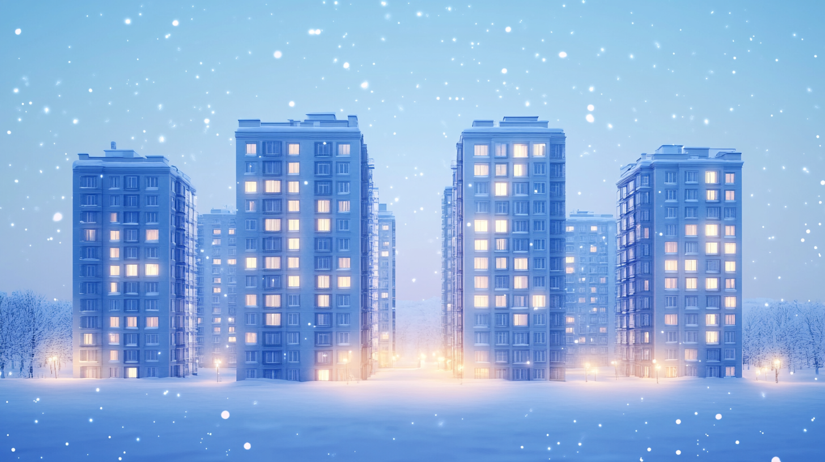
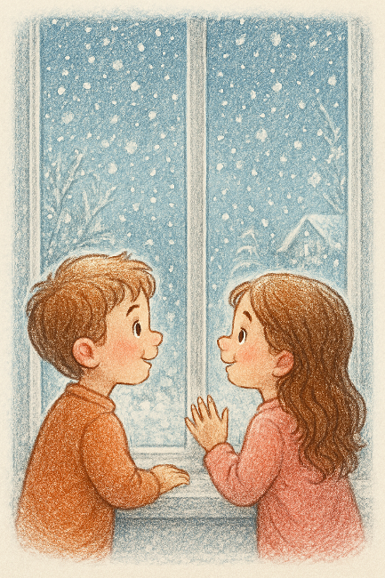
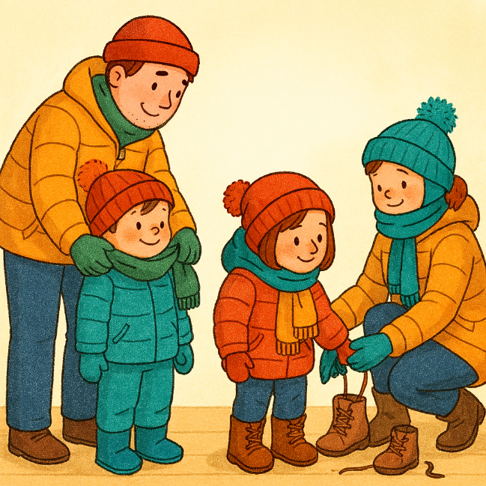
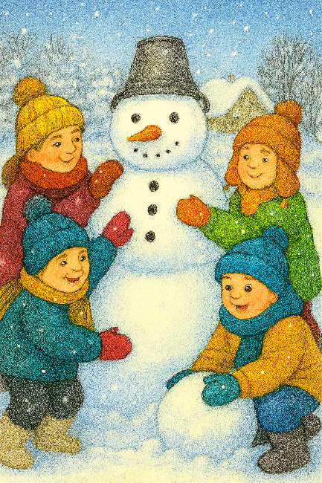


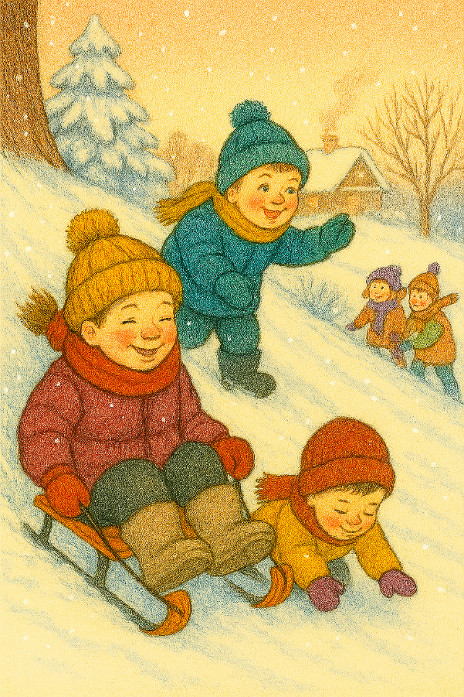
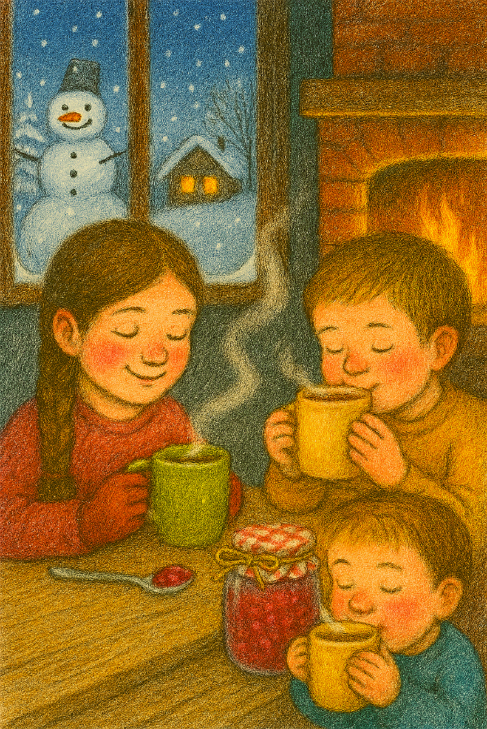




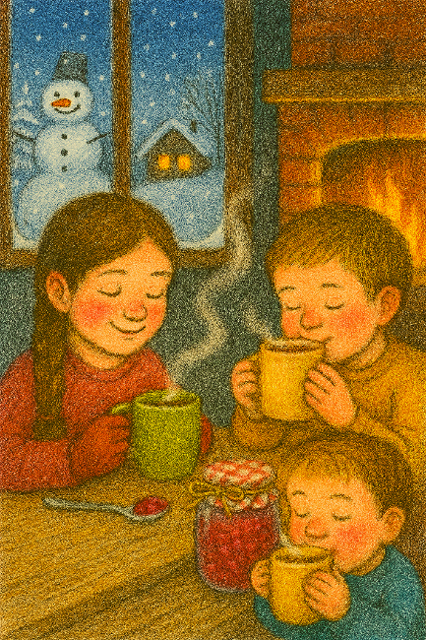

Наступила долгожданная зима. С самого утра шел пушистый белый снег. Миша и Оля, прижавшись к теплому окну, с восторгом наблюдали, как снежинки кружатся в воздухе и укрывают землю, деревья и крыши домов пуховым одеялом.
Наступила долгожданная зима. С самого утра шел пушистый белый снег. Миша и Оля, прижавшись к теплому окну, с восторгом наблюдали, как снежинки кружатся в воздухе и укрывают землю, деревья и крыши домов пуховым одеялом.
Наступила долгожданная зима. С самого утра шел пушистый белый снег. Миша и Оля, прижавшись к теплому окну, с восторгом наблюдали, как снежинки кружатся в воздухе и укрывают землю, деревья и крыши домов пуховым одеялом.
Наступила долгожданная зима. С самого утра шел пушистый белый снег. Миша и Оля, прижавшись к теплому окну, с восторгом наблюдали, как снежинки кружатся в воздухе и укрывают землю, деревья и крыши домов пуховым одеялом.
Наступила долгожданная зима. С самого утра шел пушистый белый снег. Миша и Оля, прижавшись к теплому окну, с восторгом наблюдали, как снежинки кружатся в воздухе и укрывают землю, деревья и крыши домов пуховым одеялом.
Наступила долгожданная зима. С самого утра шел пушистый белый снег. Миша и Оля, прижавшись к теплому окну, с восторгом наблюдали, как снежинки кружатся в воздухе и укрывают землю, деревья и крыши домов пуховым одеялом.
Во дворе уже собрались другие ребята. Все вместе они начали лепить огромного снеговика. Дети скатали три больших снежных кома, поставили их друг на друга. Вместо глаз использовали угольки, вместо носа — морковку, а на голову надели старое ведро. Снеговик получился на славу!
Когда начало темнеть, а щеки и носы покраснели от мороза, довольные и немного уставшие ребята отправились домой. День получился чудесным. Дома их ждал горячий чай с малиновым вареньем и уютный вечер.
Ребята не могли дождаться, когда пойдут на улицу. Они быстро натянули теплые куртки, штаны, варежки и шапки. Родители помогли им завязать шарфы и обуть сапоги. Счастливые и тепло одетые, дети выбежали из дома.
Неподалеку была высокая ледяная горка. Миша и Оля взяли санки и по очереди скатились с вершины. Веселый смех разносился по заснеженному двору. Катание с горки — это любимая зимняя забава всех детей.
Наступила долгожданная зима. С самого утра шел пушистый белый снег. Миша и Оля, прижавшись к теплому окну, с восторгом наблюдали, как снежинки кружатся в воздухе и укрывают землю, деревья и крыши домов пуховым одеялом.

